Slide 1
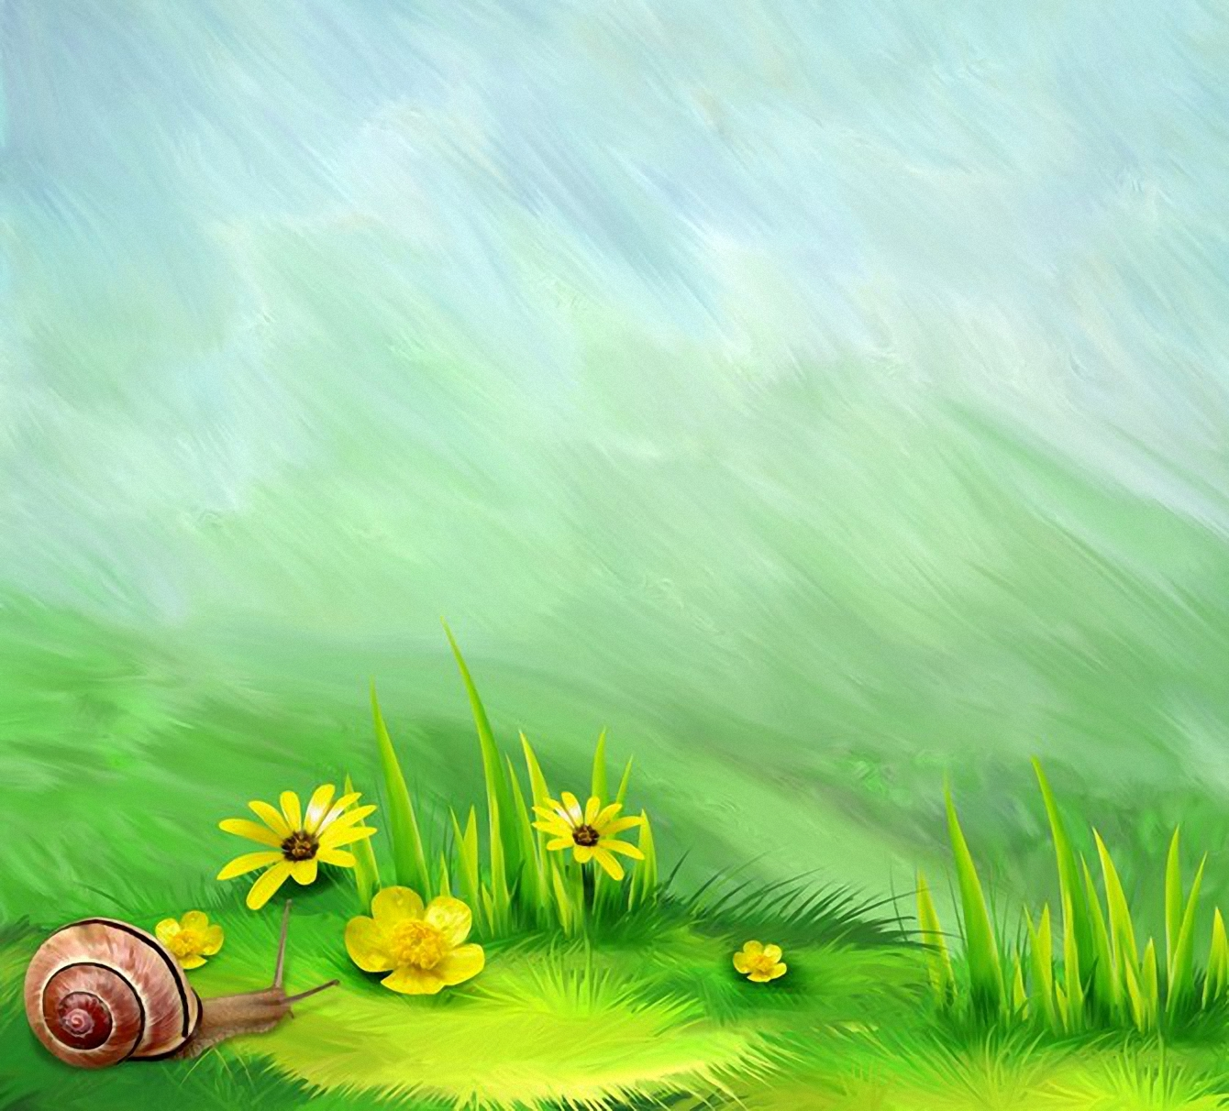
МУНИЦИПАЛЬНОЕ ДОШКОЛЬНОЕ ОБРАЗОВАТЕЛЬНОЕ УЧРЕЖДЕНИЕ
«ДЕТСКИЙ САД № 27 «КАТЮША»
г. КЫШТЫМ ЧЕЛЯБИНСКАЯ ОБЛ.
ЭКОЛОГИЧЕСКИЙ ПРОЕКТ
НА ТЕМУ:
«БЕРЕГИ ПРИРОДУ!»
ВЫПОЛНИЛ:
МДОУ «ДЕТСКИЙ САД № 27 «КАТЮША» г. Кыштым
ВОСПИТАТЕЛИ:
Швейкина Я.А.
Трофимова Л.Б.
ВОСПИТАННИКИ И РОДИТЕЛИ ГРУППЫ № 6

Slide 2
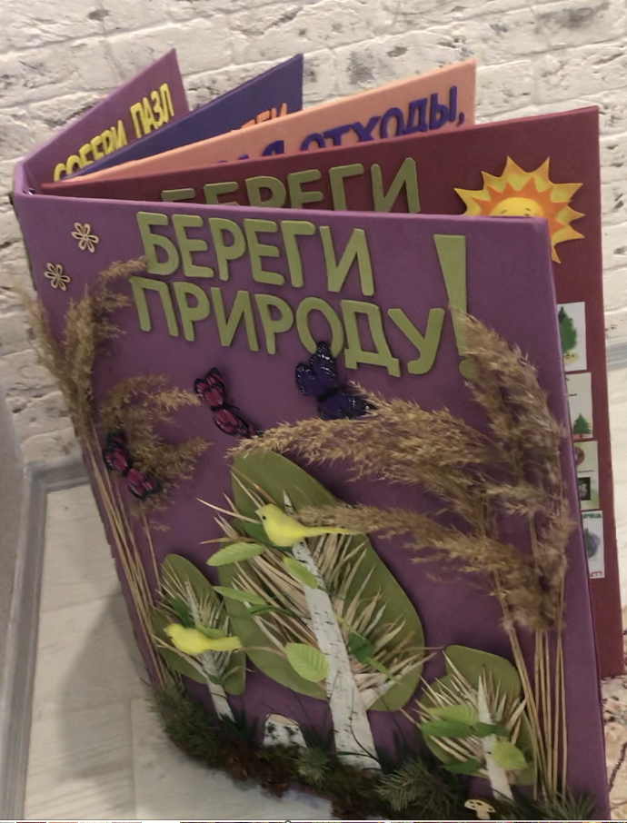
«ЛЭПБУК – как средство формирования экологических знаний»
Экологическое воспитание является одной из актуальных проблем современности.
Первые основы экологической культуры закладываются в дошкольном возрасте.
Технология ЛЭПБУК, помогает лучше понять и запомнить материал по заданной теме, способствует формированию экологических знаний у детей.

Slide 3

Цель:
Сформировать знания детей дошкольного возраста об экологии и правилах поведения в природе
Задачи:
Дать дошкольникам первоначальное представление об экологии и природе в целом.
Способствовать освоению основ экологической грамотности, элементарных правил поведения в природе.
Овладение логистическими действиями сравнения, анализа, обобщения, установления причинно-следственных связей.
Развивать познавательный интерес детей.
Воспитывать уважительное, бережное отношение детей к природе.
Развивать навыки сотрудничества со взрослыми и сверстниками в разных социальных ситуациях.

Slide 4
Содержание методического пособия:
В ЛЭПБУК входят 10 развивающих заданий:
Красная книга (посмотри, сколько красивых животных и их нужно беречь)
«Береги лес!» (правила поведения в лесу)
Стихи о природе
Загадки о природе
«Собирая отходы, сохраняем природу!» (Рассортируй мусор по вагончикам)
Детская игра «Лабиринт» (помоги найти каждому животному свой домик)
Скороговорки о природе
«Береги воду!» (как сохранить воду чистой на планете)
Собери магнит «Любите и охраняйте природу»
Раскраска (помоги растениям стать яркими и красивыми)

Slide 5
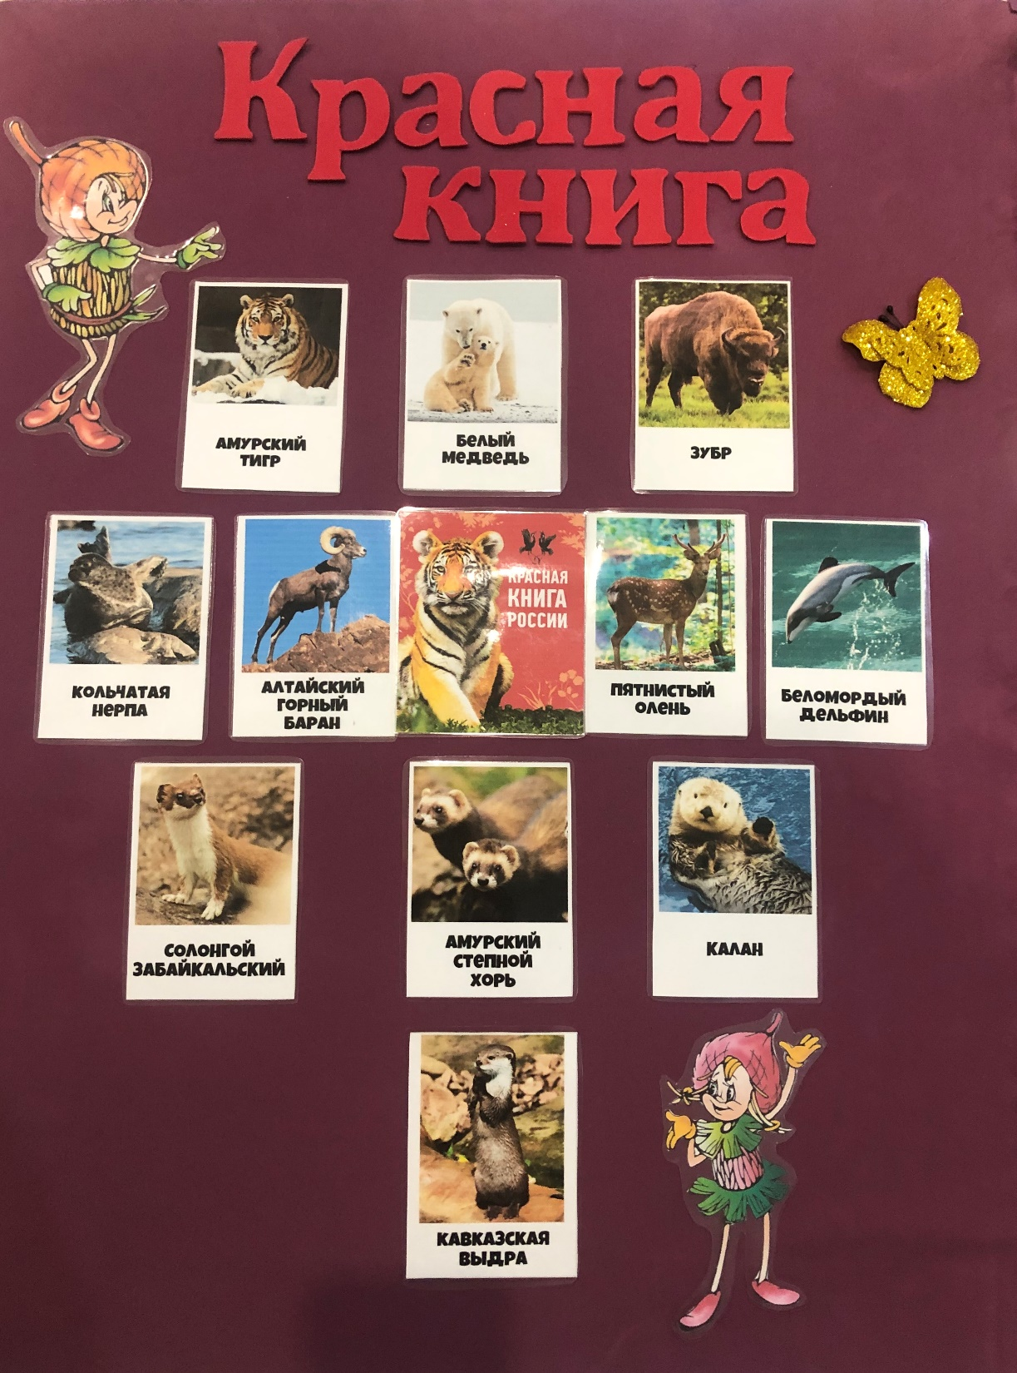
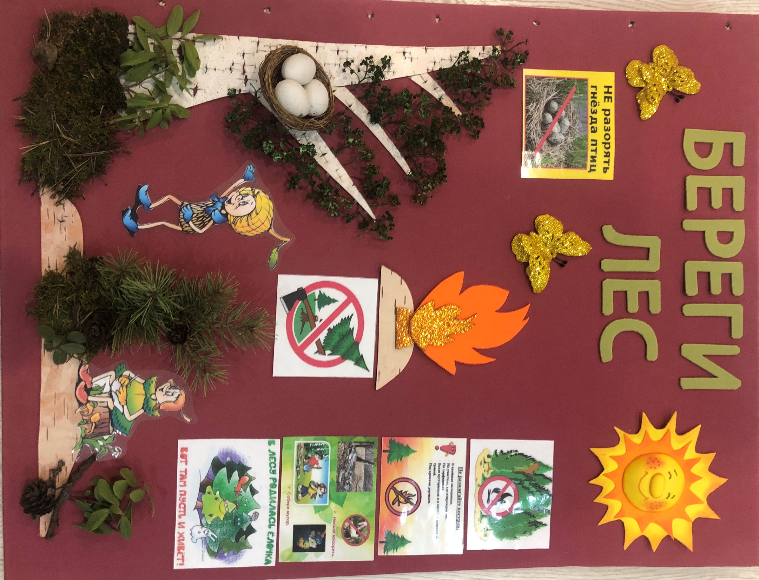
Красная книга
(посмотри, сколько красивых животных и их нужно беречь)
Познакомить детей с Красной книгой, охраняемыми животными.
Рассказать
о видах, находящихся
под угрозой
2. «Береги лес!»
(правила поведения в лесу)
Лес – это книга,
лес –это мир.
Лес словно счастье увидеть хотим.
Все тайны свои лес откроет тебе,
И радостней станет от них тебе.
Лес – одно из ценнейших природных богатств.

Slide 6
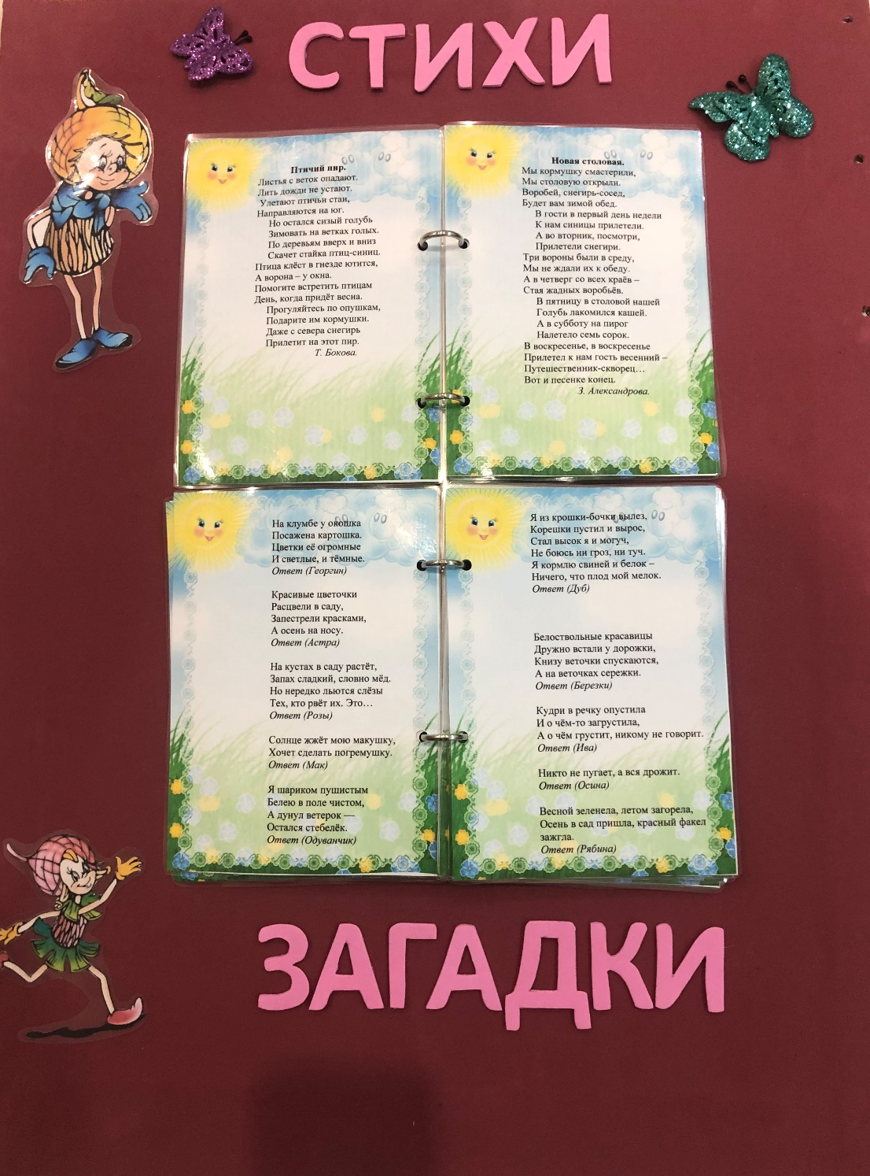
4. Загадки о природе
Разгадывание загадок – это средство для развития у детей рассудительности, умения анализировать и доказывать.
Загадки развивают в детях
догадливость и сообразительность.
Для детей загадать и разгадать загадку – это первый умственный труд.
3. Стихи о природе
стихи тренируют внимание и память;
гармонично развивают полушария головного мозга;
увеличивают уровень интеллекта;
способствуют развитию речи;
помогают освоить фонематический слух.

Slide 7
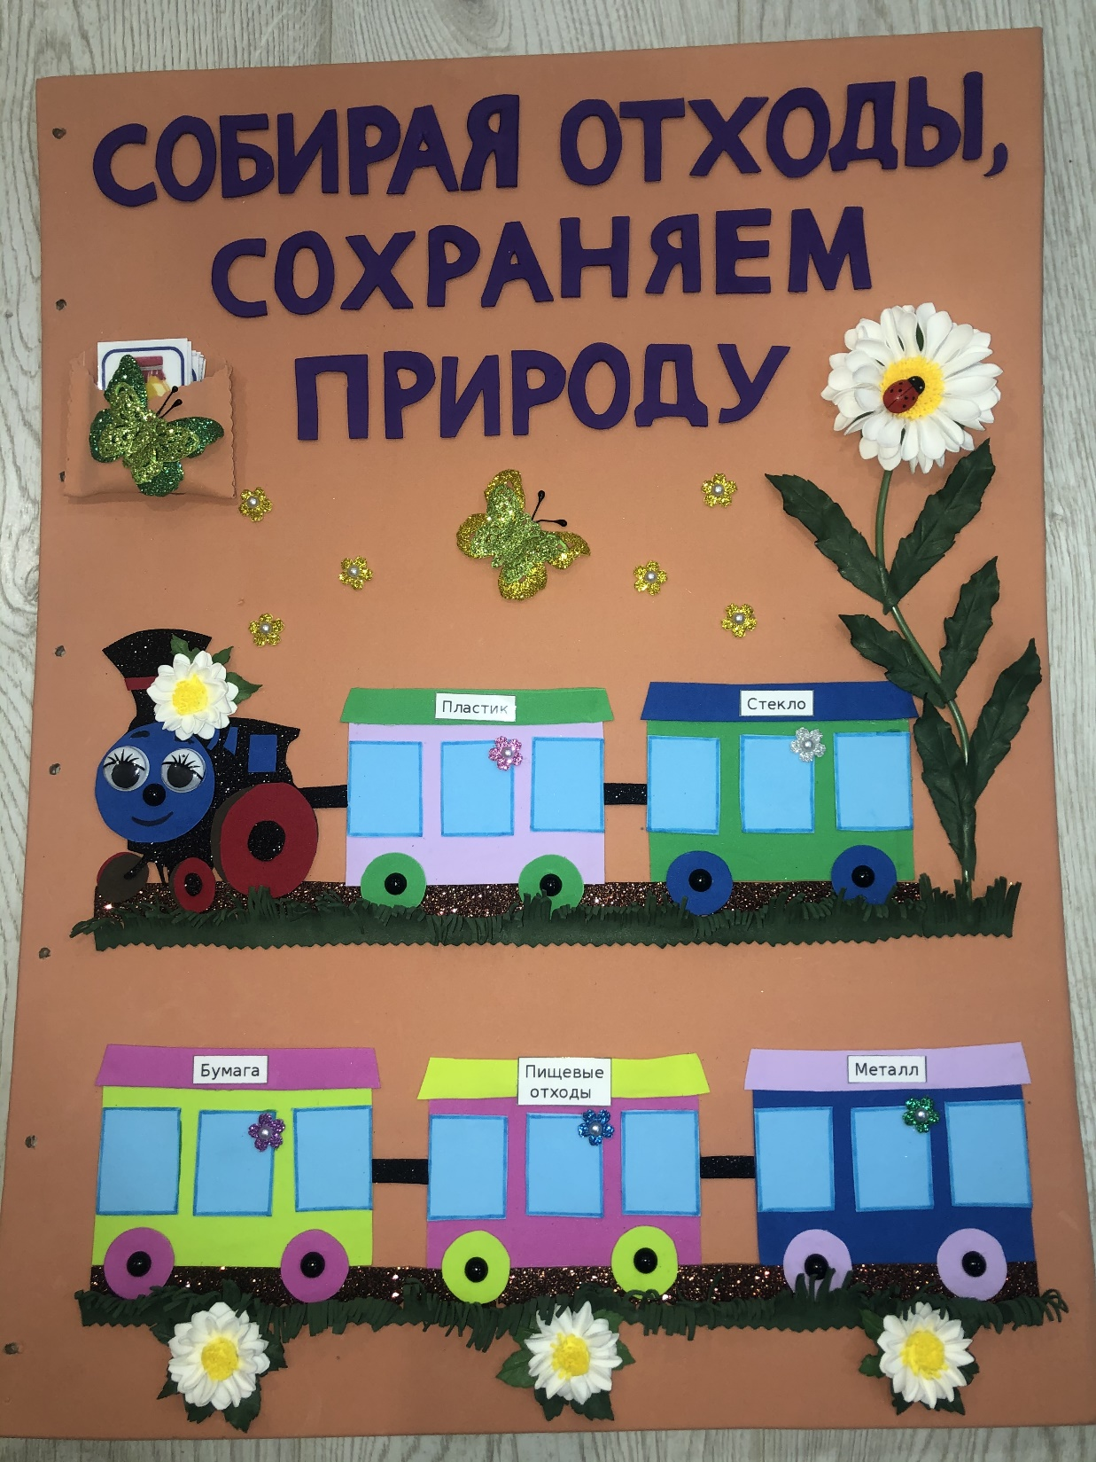
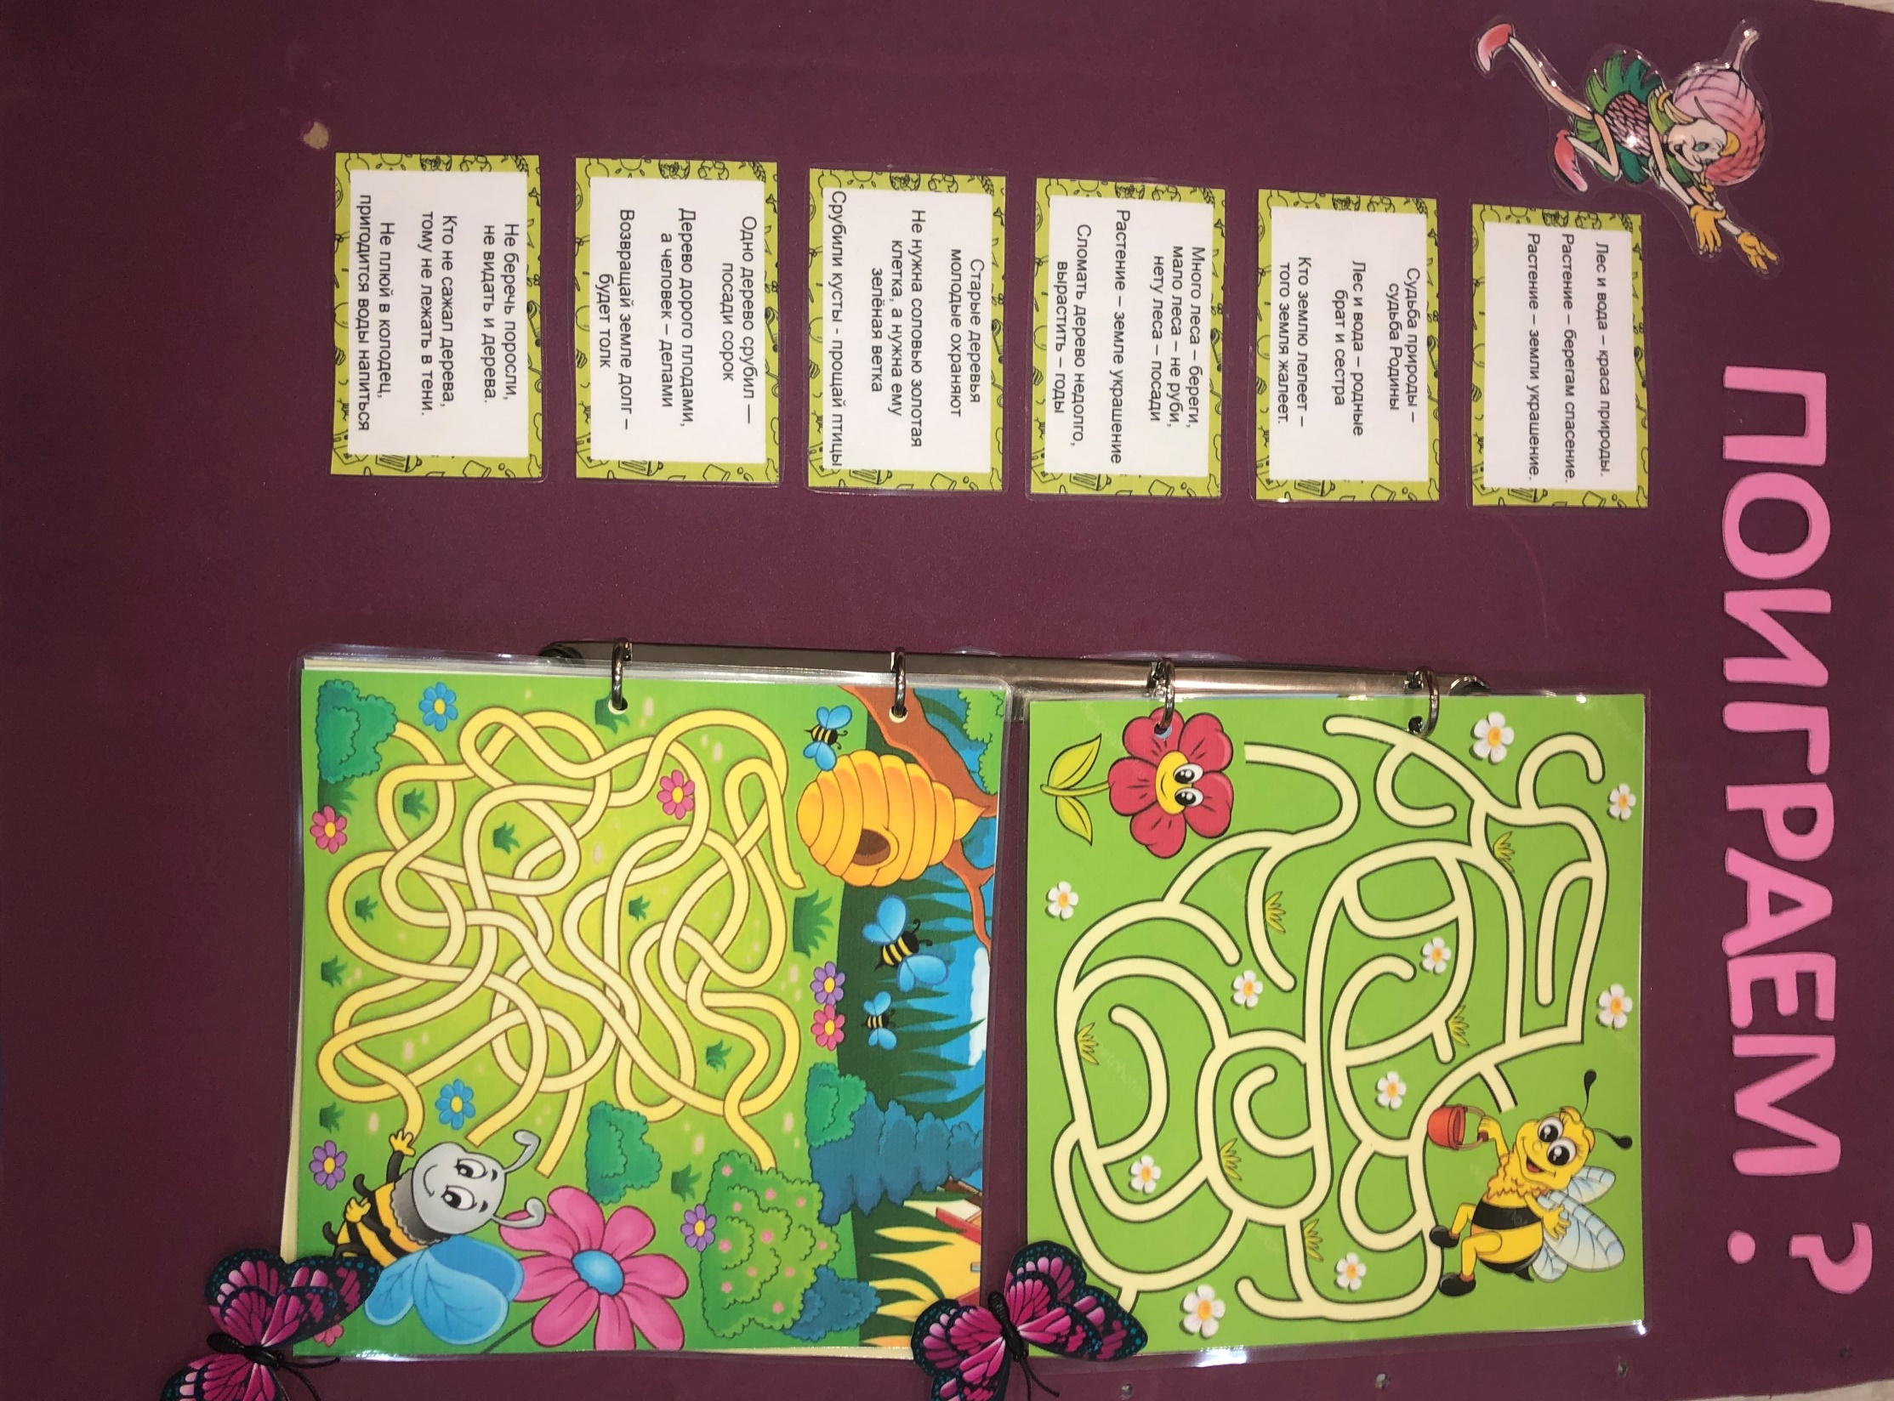
5. «Собирая отходы, сохраняем природу!»
(Рассортируй мусор по вагончикам)
Данный материал помогает в игровой форме познакомить детей с правилами сортировки мусора.
Воспитатель знакомит детей с необходимостью сортировать мусор для того, чтобы сохранять и защищать природу и экологию.
6. Детская игра «Лабиринт»
(помоги найти каждому животному свой домик)
Игры лабиринты помогут детям научиться логически прокладывать ходы, перебирать все возможные варианты.
Прохождение лабиринтов способствует развитию умения целенаправленно сосредотачиваться, находить верный путь, оглядываясь, а иногда и возвращаясь назад, находить самый короткий путь.

Slide 8
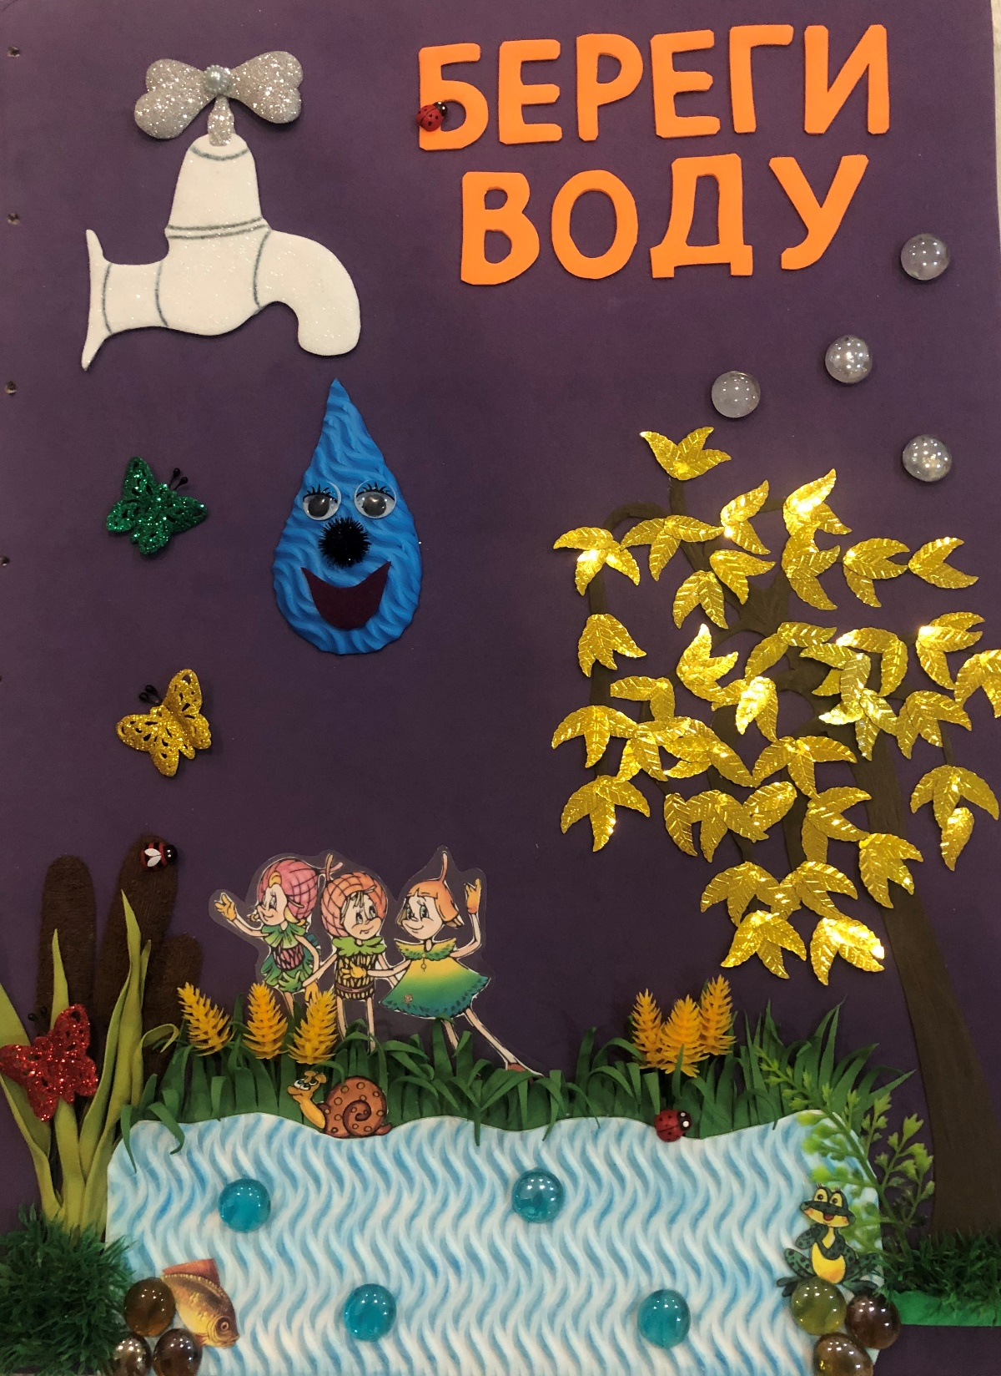
8. «Береги воду!»
(как сохранить воду чистой
на планете)
Вечерком нашей водице,
Нужно будет потрудиться.
Ванну станем принимать,
Ножки, ручки отмывать.
С мылом спинку мы потрем,
Грязь везде-везде найдем.
Нелегко воде бывает,
Но дело свое она знает!
Знаем точно, что водица
Грязь не признает на лицах.
Кто красивым хочет стать,
Воду должен уважать.
7. Скороговорки
Скороговорки развивают речевой аппарат ребенка, делают его более совершенным и подвижным.
Речь становится правильной, выразительной, четкой, понятной, а ребенок – успешной в будущем личностью.

Slide 9
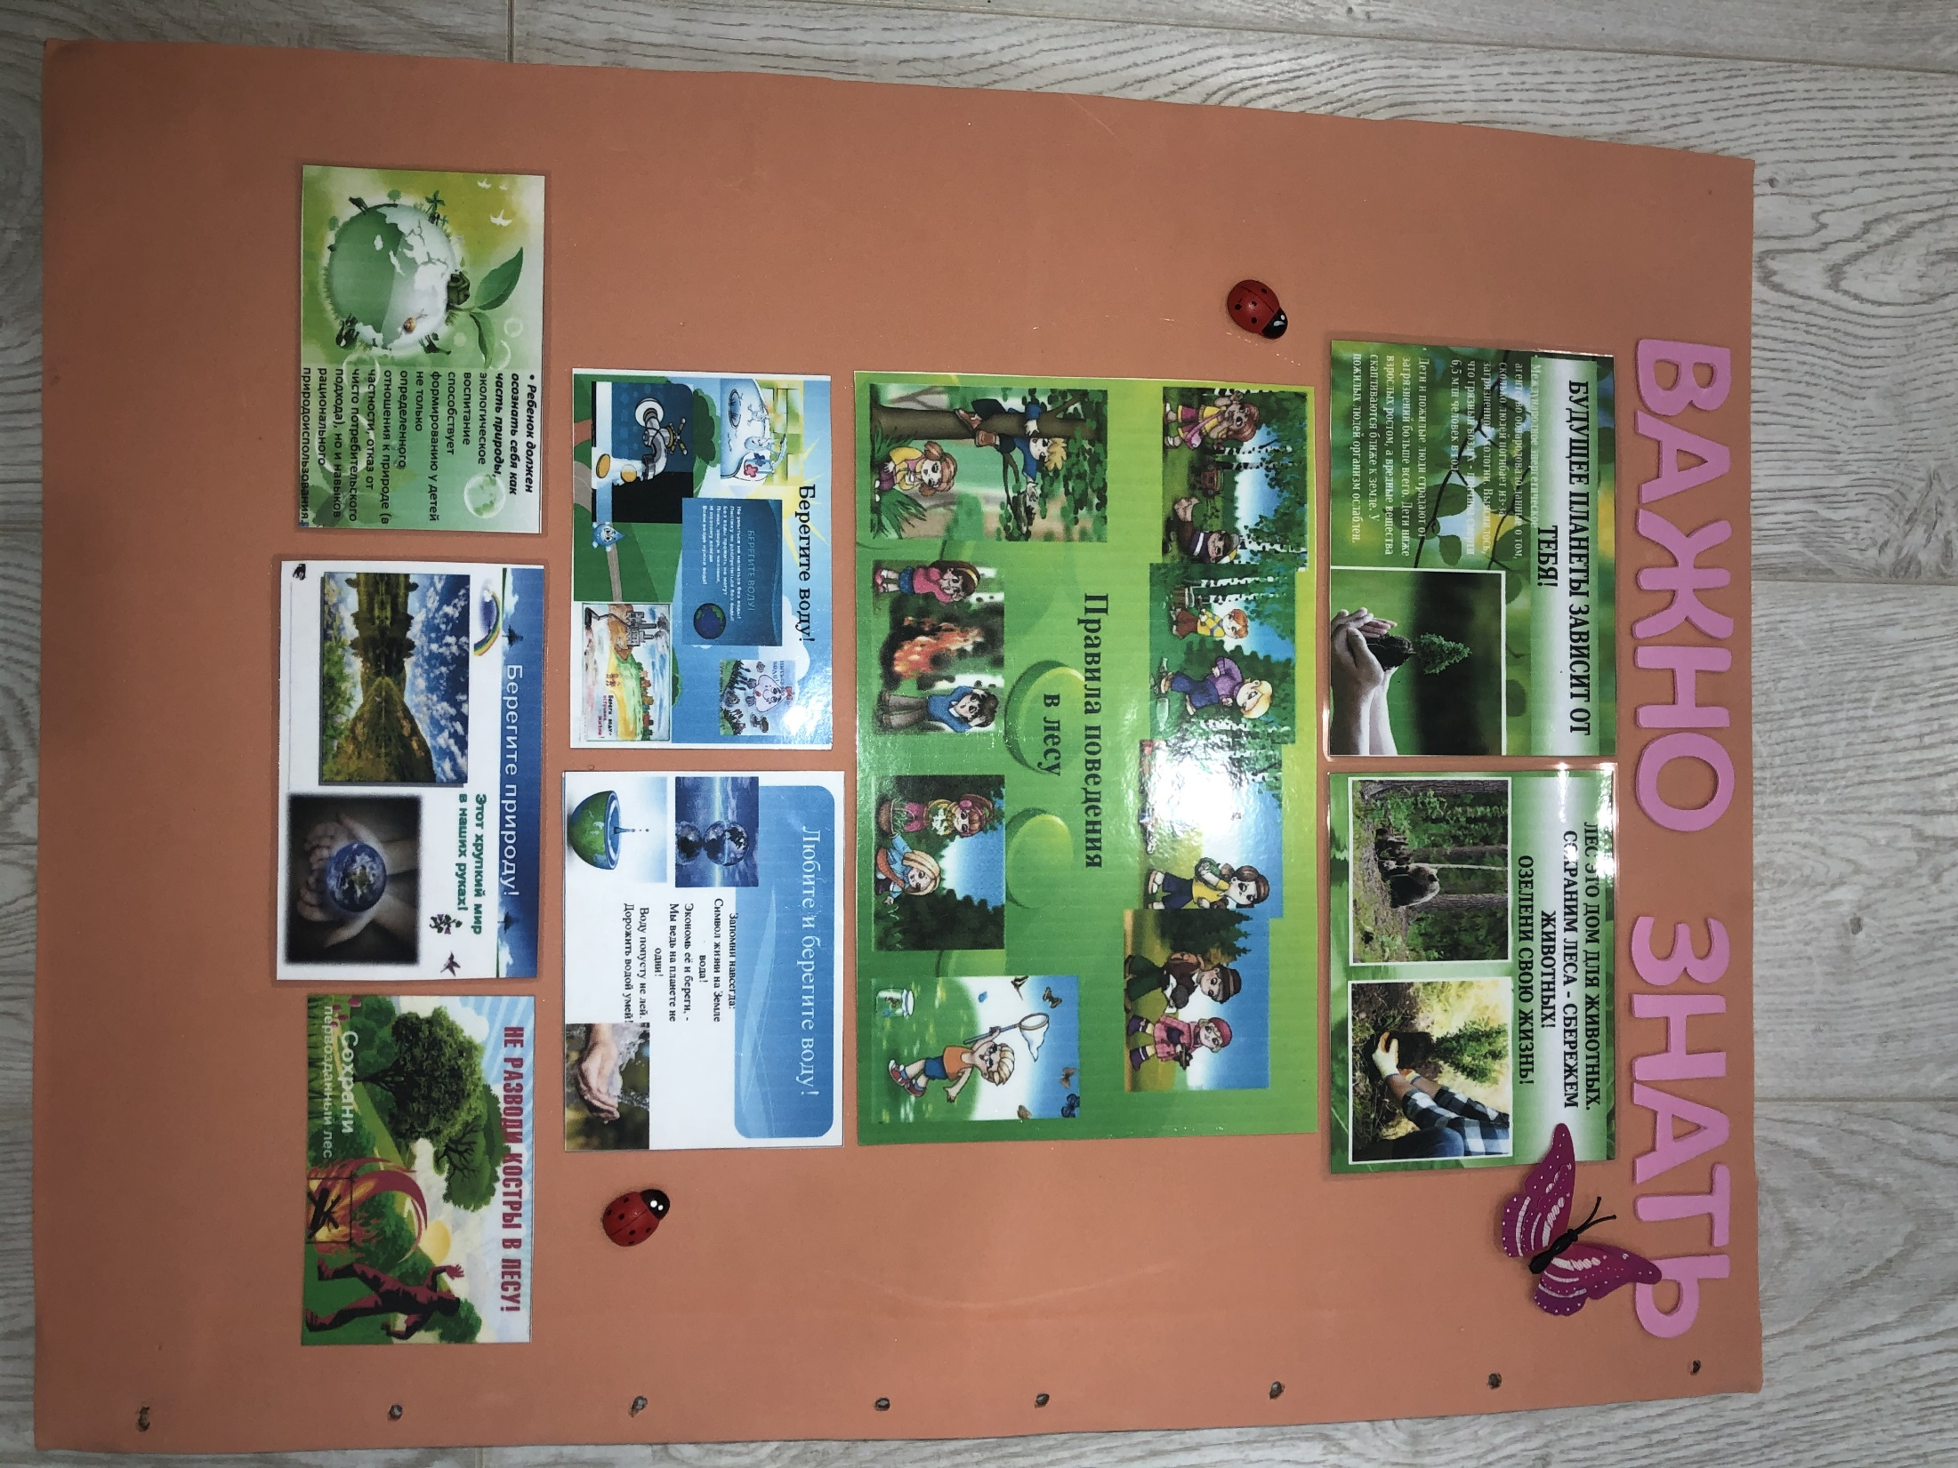
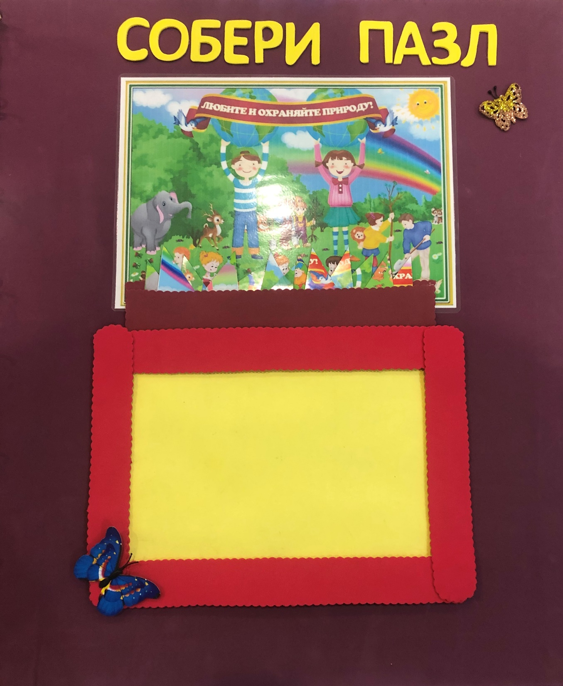
9. Важно знать!
10. Собери магнитный пазл
«Любите и охраняйте природу»
Во время собирания пазла ребенок учится разрабатывать стратегию действий.
Во время подобной игры развивается фантазия и воображение.
Полезны занятия с пазлами и для развития памяти.

Slide 10
СПАСИБО ЗА ВНИМАНИЕ!
БЕРЕГИТЕ ПРИРОДУ!

